Slide 1



БЮЛЕТИН
ОТ ФОТОКОНКУРС
„ОБИЧАМ ДВИЖЕНИЕТО“ ,
ПО ПРОЕКТ SPORTS FOR GREEN DEAL, 101090711,
ПО ПРОГРАМА ЕРАЗЪМ СПОРТ

Slide 2



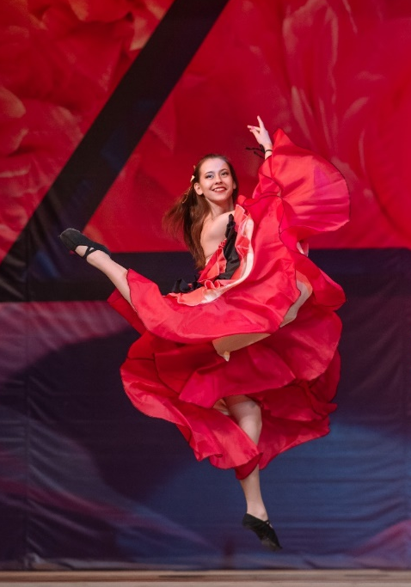
Изложба с подбрани снимки от фотоконкурса „Обичам движението“
Конкурсът беше проведен в периода 9 август – 8 септември 2023 г. в рамките на проект Спортът за Зелената сделка, финансиран от Програма ЕРАЗЪМ СПОРТ, изпълняван от Община Русе. Представеният подбор показва различни гледни точки към спорта и дейностите на открито за активен начин на живот, като желана и привлекателна дейност. По темата: „Обичам движението“, получихме 60 творби от от 19 автора. Тук показваме 10 от тях.
“Танцът 3” Петър Димитров, Годишно представление на
формация "Diva Dance" гр. Казанлък, 2021 г.

Slide 3
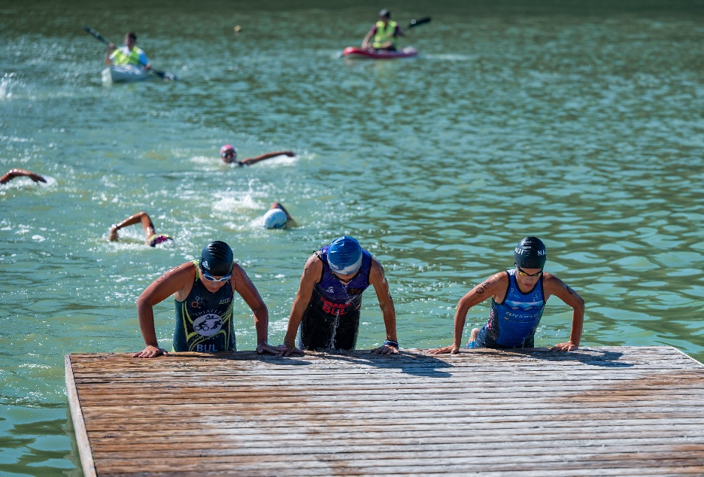
I награда, „Оспорвана надпревара“, от Десислава Николова
Снимката е направена по време на международно състезание по
триатлон за купа "Русе" проведено на 29-30.07.23 на язовир Николово.

Slide 4
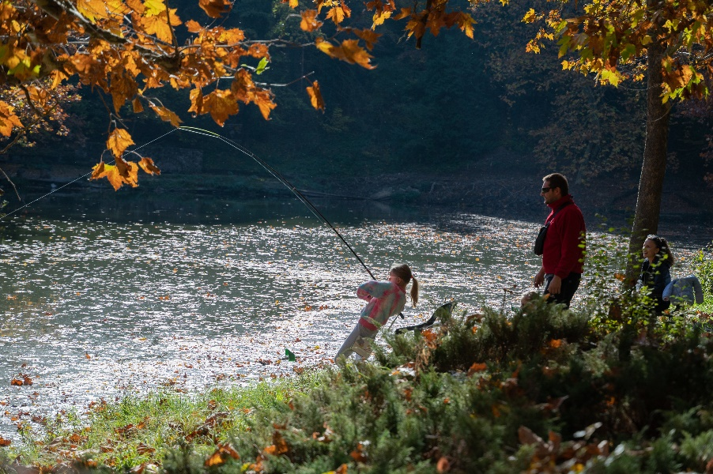
II награда, „Като татко“, от Ширин Джавидова
Кадри от състезание по спортен риболов на Лесопарк "Липник«, 2022 г.

Slide 5
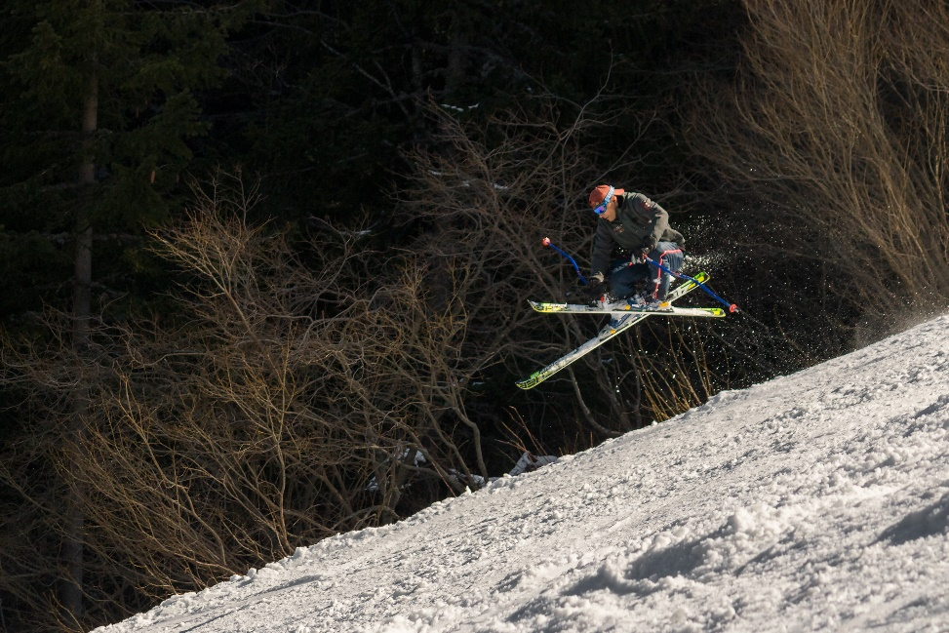
III награда, „Скок“, от Ваня Тонова
Снимка на съпруга на авторката на ски писта „Лалето“ на Витоша, март 2023г.

Slide 6
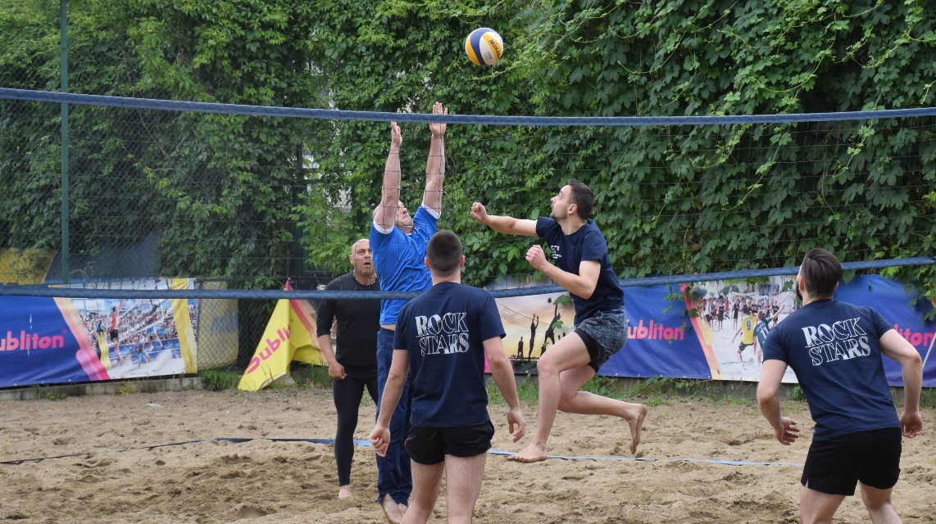
„Напрежение до мрежата“, от Александър Неделчев
снимката е направена по време на „Работническия спортен фестивал“, 2023 г.

Slide 7
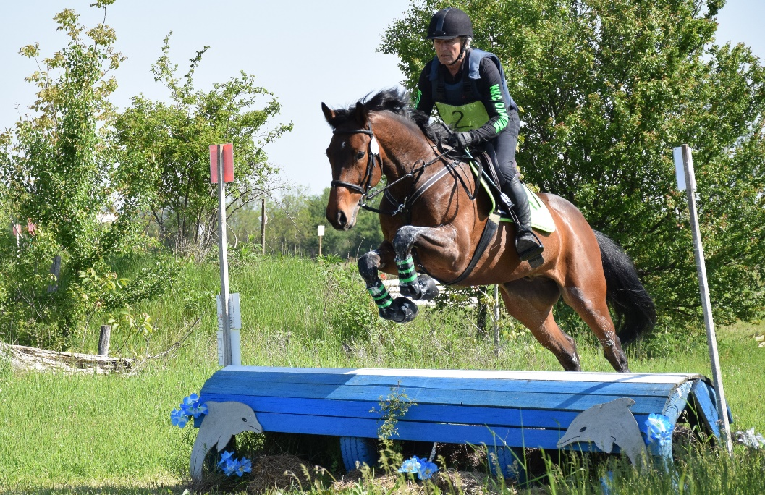
„Устрем“, от Милена Неделчева
Снимка от Държавното първенство по Всестранна езда, 2023 г.

Slide 8
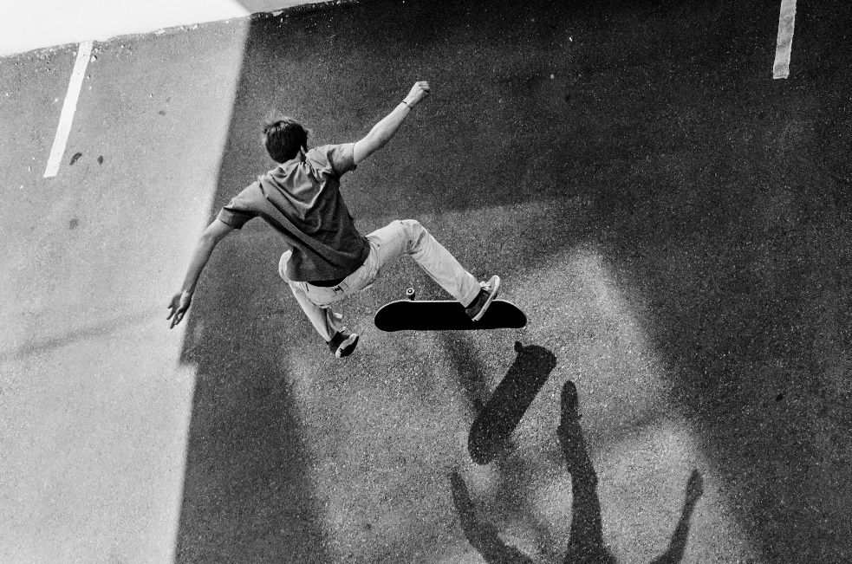
„Да избягаш от сянката“, от Десислава Игнатова
Деца каращи скейтборд по прозорците на жилищен блок, гр. София 2022 г.

Slide 9

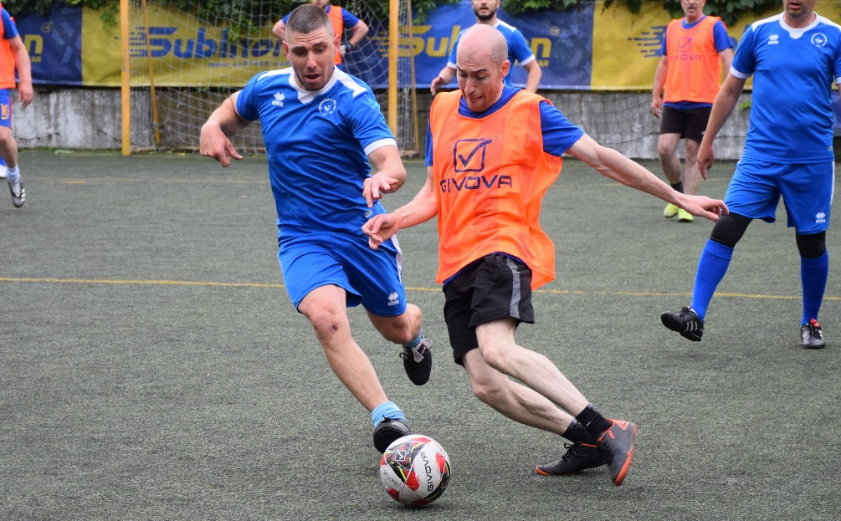
„Гореща топка“, от Боян Йорданов
Снимка от Работническия спортен фестивал, 2023 г.

Slide 10
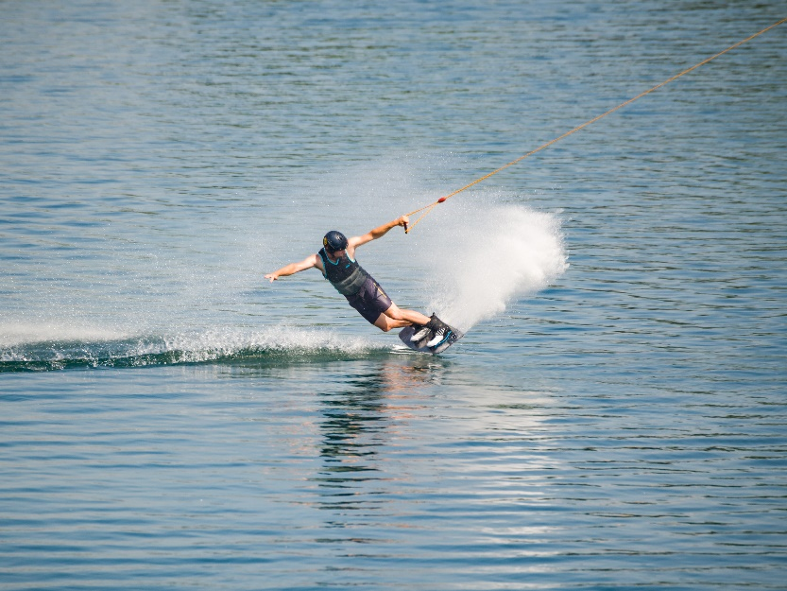
„Уейкбординг“, от Христо Колев
Снимката е правена на р. Дунав във Виена на съоръжение за уейкбординг, 2022 г.

Slide 11
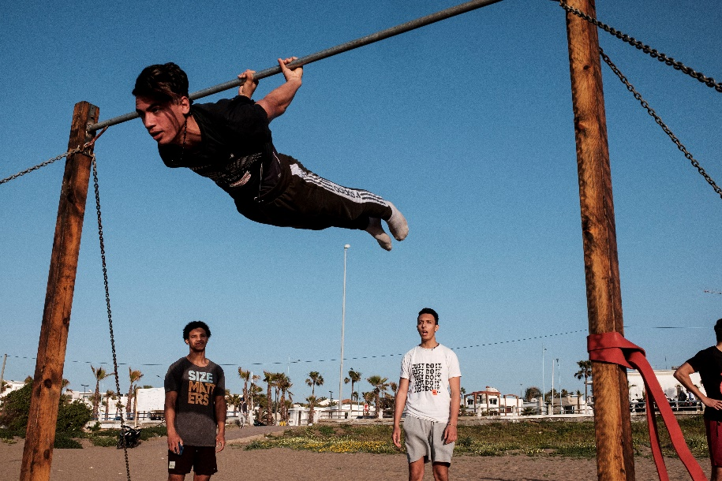
„Акробатика“, от Асен Георгиев
Във фитнес на открито в Касабланка (Мароко) група младежи показват завидни акробатични умения, 2022 г.

